Slide 1

Workshop Pre-Tender
“SERVICIO DE CONSULTORIA DE ESTIMACION DE RECURSO EOLICO”

Slide 2
AGENDA
Proceso de Licitación
Calificación de Proveedores
Control de Contratistas – Solo para servicios en campo
Requerimientos de Seguridad – Solo para servicios en campo
Alcance Técnico

Slide 3
Proceso de Licitación
Información General de Licitación
Vigencia
3 Años
Empresas Invitadas
Proveedores registrados en el GM:
SPPT10-5 – Servicios Profesionales
Modalidad de adjudicación
Oferta económicamente más ventajosa.
Forma de pago
Crédito a 60 días
Carta fianza de fiel cumplimiento
No Aplica
• Workshop: 14/08/2026
Confirmacion de Participacion de Licitacion: 17/08- Llenar Forms
• Fecha de consultas: 19/08/2026
• Fecha de respuestas: 24/08/2026
• Presentación de ofertas: 02/09/2026
Fechas

Slide 4
Proceso de Licitación
Etapas Relevantes del Proceso de Licitación
¿Qué es?
Es una exigencia que será obligatoria al momento de participar en los procesos de licitación del grupo
¿Qué es?
Evaluación de la oferta comercial formada por la propuesta comercial.
¿Qué es?
Evaluación de capacidades técnicas del proveedor.
PROCESO DE CALIFICACIÓN EN FAMILIA SPPT10-5
EVALUACIÓN TÉCNICA
EVALUACIÓN COMERCIAL
4
OBJETIVO
Identificar a los proveedores que cumplen los requisitos y condiciones técnicas de la licitación.
OBJETIVO
Adjudicación al proveedor que presente la propuesta económicamente más ventajosa.
OBJETIVO
Que los proveedores queden aptos para participar en las licitaciones

Slide 5
AGENDA
Proceso de Licitación
Calificación de Proveedores
Control de Contratistas – Solo para servicios en campo
Requerimientos de Seguridad – Solo para servicios en campo
Alcance Técnico

Slide 6












Flujograma – Proceso de Calificación
Nuevos
Servicios a calificar
COMPRAS
SOPORTE OPERATIVO Y CALIFICACIONES (SOC)
1. Registro de Solicitud
2. Invitación al Proveedor
El comprador registra una solicitud de calificación en documento compartido de Sharepoint.
A través del correo se envía link del registro y solicitud de documentos a presentar
PROVEEDOR
3.Auto registro Proveedor
5. RESULTADO
UNIDAD HSE
4. EVALUACIÓN
El proveedor registra su información, grupo Mercológico (GM) que es el código asociado al servicio / obra / material a suministrar y envía los documentos solicitados al correo de invitación.
Se genera el Reporte Final de la Calificación y sus respectivas limitaciones en los casos que aplique
4.2 Seguridad y Medio Ambiente
4.1 Empresarial
Derechos Humanos
Económico Financiero*
Legal /Integridad
Si el GM tiene riesgo** en Seguridad y/o Medio Ambiente, y habiendo CALIFICADO EN LA EVALUACIÓN EMPRESARIAL, se le enviará a la Unidad de HSE la documentación para su evaluación
Calificado
(por 5 años)
No Calificado
ECOFIN: Para el análisis Económico Financiero es INDISPENSABLE, compartir los 3 últimos EEFF de la empresa que FIRMARÍA CONTRATO (No se aceptará de la casa matriz, a menos que sean los que firmen contrato).
Riesgo del GM*: En caso en Seguridad y/o Medio Ambiente tengan riesgo medio o alto, en el correo de invitación se les solicitará la información complementaria definida por la Unidad HSE.

Slide 7
AGENDA
Proceso de Licitación
Calificación de Proveedores
Control de Contratistas – Solo para servicios en campo
Requerimientos de Seguridad – Solo para servicios en campo
Alcance Técnico

Slide 8

Tender Workshop - Licitaciones
“Estudios de recurso
eólico”

Slide 9
Objetivo
Estimar el recurso y el AEP para configuraciones de parque definidas por ORYGEN.
Dos categorías
Parques menores a 200 MW y proyectos entre 200 MW y 400 MW.
Horizonte contractual
Periodo previsto de contratación: 3 años.
Resultado
AEP bruto y neto, percentiles, incertidumbre y soporte a decisiones de diseño.

Slide 10
PRE-FACTIBILIDAD
FACTIBILIDAD
Sin medición in situ
ERA5 + downscaling + microescala
P50 / P90 y LCOE preliminar
Torres y/o LiDAR + largo plazo
QA/QC + MCP + modelo de flujo
P50 / P75 / P90 + bancabilidad

Slide 11
Pre-factibilidad: rapidez con datos modelados
Base climática
ERA5 de largo plazo.
Downscaling
WRF o VORTEX; resolución meso 1-3 km.
Clima eólico
Weibull sectorial y rosas de viento/energía.
Microescala
WAsP, WindSim o equivalente acordado.
Layout
Configuración preliminar y restricciones.
Turbinas
Al menos 3 modelos y alturas de buje.
Producción
AEP bruto/neto y P50-P90.
Horizonte
Producción a 20, 25 y 30 años; LCOE preliminar.

Slide 12
Factibilidad: medición y trazabilidad bancaria
Documentación
Torres/RSD, sensores, montaje y certificados.
Conversión
Datos legibles y consolidados por torre en CSV.
Calibración
Coherencia de transducción y correcciones justificadas.
Limpieza
Flags, reconstrucción y series limpias/calibradas.
Verificación RSD
Recuperación, sesgo y correlación sectorial a 10 min.
Cruce de mástiles
Sincronización, perfiles y Pearson/R².
MCP
Regresión/Matrix MCP, bootstrapping, R², sesgo y RMSE.
Site Suitability
Dos turbinas; parámetros IEC y clasificación del sitio.

Slide 13
Metodologias
MODELO LINEAL
MODELACIÓN CFD
Terreno simple: RIX < 2%
Moderado: 2% ≤ RIX ≤ 5%
Aplicabilidad justificada
Terreno complejo: RIX > 5%
También por otras complejidades del proyecto
Uso sujeto a acuerdo con ORYGEN

Slide 14
Entregables: informe, datos y modelos editables
AEP
Bruto y neto; 20, 25 y 30 años.
Percentiles
P50/P90 y P75 para factibilidad.
Series
Año 1, año tipo y perfiles 12×24.
Curvas
Producción anual y curva de potencia del parque.
Mapas
Recurso a alturas de buje: RSF, WRG y SiteRes.
Datos
CSV; anexos Excel en MWh con 4 decimales.
Ingeniería
Shapefiles, layout, pérdidas e incertidumbre.
Informe
AEP final en español e inglés; LCOE y Site Suitability.

Slide 15
Consultoría senior más allá del informe AEP
Pérdidas
Revisión de pérdidas e incertidumbres.
Medición
Despliegue LiDAR y campaña.
Factores
LIF, SSPC y SSDA.
Optimización
Energy Yield frente a CAPEX, LCOE e IRR.
Revisión independiente
Evaluación energética de terceros.
Site Suitability
Revisión y negociación con stakeholders.
Curva de potencia
Soporte conforme a IEC 61400-12.
Operación y cargas
Post-construcción y estudio de cargas.

Slide 16
















Eólica

Slide 17
AGENDA
Proceso de Licitación
Calificación de Proveedores
Gestión de Contratistas – Solo para servicios en campo
Requerimientos de Seguridad – Solo para servicios en campo
Alcance Técnico

Slide 18




Gestión de Contratistas
Alcance del Área
Misión
Planificar y controlar el proceso de fiscalización laboral realizada a las empresas contratistas y subcontratistas que brindan servicios a Orygen
Objetivo
Vanessa Carmona
0
Contratista Externalia
Finalidad
Mitigar riesgos, contingencias o sanciones administrativas que involucren a Orygen como Responsable Solidario en los procesos de demanda por parte de los trabajadores de las contratistas y subcontratistas
Contingencias Laborales/Tributarias
Contratista Infocontrol
Procesos
Documentos de Gobernanza
Matrices
Soporte/Plataforma
Gestión de Autorización de ingresos
Gestión de Cumplimiento de obligaciones laborales
PO 28 Gestión de Control de Contratistas
Gestión de Autorizaciones de Ingreso
Revisión de Documentos Laborales
Auditorias Laborales e Inspecciones de Campo
Matriz de Requisitos de Acreditación Jurídico – Laboral/Personas/Vehículos/Maquinarias
Relación de Documentos de Cumplimiento Laboral
Contratista Externalia – Soporte de Revisión, Validación y Control
Contratista Infocontrol – Plataforma de Gestión
LEY DE LEGISLACION LABORAL – LEY DE TERCERIZACIÓN – LEY DE INTERMEDIACION LABORAL – LEY DE MIGRACIONES

Slide 19
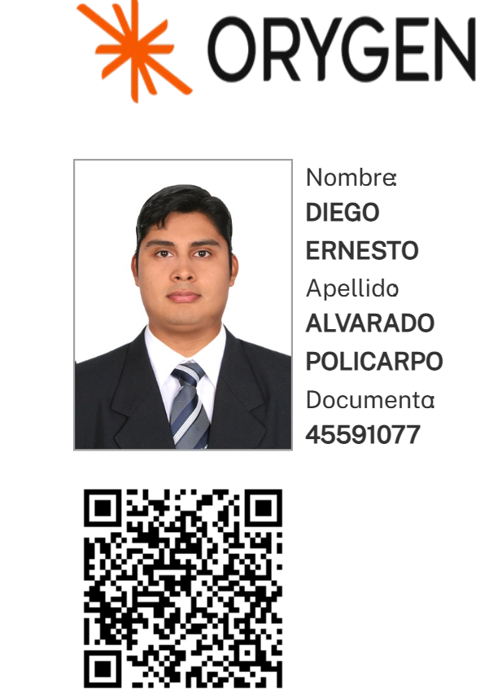



Gestión de Contratistas
Proceso de Acreditación
Contrato firmado
Registro en Plataforma
Reunión de KickOff
Carga de Documentos
Aprobación de Documentos
Emisión de Fotocheck Virtual
Proceso de Cumplimiento Laboral
Carga de Documentos
Verificación de Documentos
Notificación de Resultados
Regularización de Observaciones
Comunicación al Gestor

Slide 20
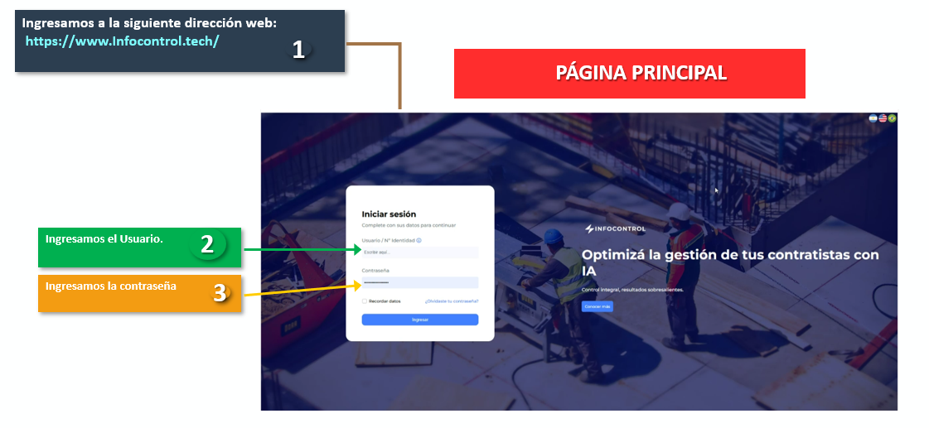
Gestión de Contratistas
I. Gestión de Autorización de Ingresos (Acreditación) - Ver Anexo : A1.P.S&S.PE.002
Las EECC deben registrar a sus trabajadores en la plataforma Infocontrol y adjuntar los requisitos (documentos) laborales y de HSEQ al 100% para solicitar la autorización de ingreso de sus trabajadores (utilizar el formato único).
Los trabajadores de las EECC y EESub_CC no podrán desplazarse dentro de las instalaciones o zonas de concesión de La Empresa para iniciar la obra o servicio si no cuentan con la autorización de ingreso. Se considera falta grave por parte de la EECC sujeto a sanción.

Slide 21
Gestión de Contratistas
II. Gestión de Cumplimiento de Obligaciones Laborales - Ver Anexo: RG02-P.S&S.PE.003
2.1 Requisitos de Periodicidad mensual y semestral.
Presentación de documentación laboral / tributario en fechas establecidas de acuerdo al calendario de
cumplimiento laboral.
2.2 Presentación de documentos de cese por termino de relación laboral.
Presentación de documentación laboral / tributario según ocurrencia.
2.3 Auditorias Laborales en oficinas administrativas de las EECC.
2.4 Inspecciones laborales en campo a los trabajadores de las EECC.

Slide 22
Anexos
A1.P.S&S.PE.002 : Matriz de Requisitos para autorizaciones de ingreso (acreditaciones)
RG02-P.S&S.PE.003 : Relación de documentos de cumplimiento de Obligaciones
laborales/tributarias que deben presentar las EC y ESub_C.

Slide 23
AGENDA
Proceso de Licitación
Calificación de Proveedores
Control de Contratistas – Solo para servicios en campo
Requerimientos de Seguridad – Solo para servicios en campo
Alcance Técnico

Slide 24





Condiciones de Seguridad, Salud y Medio Ambiente
D.HSEQ.PE.003 - Requisitos de HSEQ para Contratistas
HSEQ.PE.001 – Requisitos HSEQ para acreditación y accesos
Establece los requisitos obligatorios para la acreditación en términos de HSEQ
Establecer el estándar en HSEQ para que las empresas contratistas puedan desarrollar sus servicios
HSEQ.PE.001 Requisitos HSEQ para acreditación y accesos
Validación en campo
Información para cargar en Plataforma de Gestión de contratistas
Validación de datos
Emisión de QR por cada unidad vehicular y/o maquinaria
Los contratistas deben cumplir con la legislación aplicable en materia de seguridad, salud y medio ambiente.
ORYGEN monitorea continuamente el cumplimiento de los requisitos HSEQ a través de validaciones en campo y anualmente, solicita a los proveedores la actualización de la documentación (medio ambiente, seguridad).

Slide 25
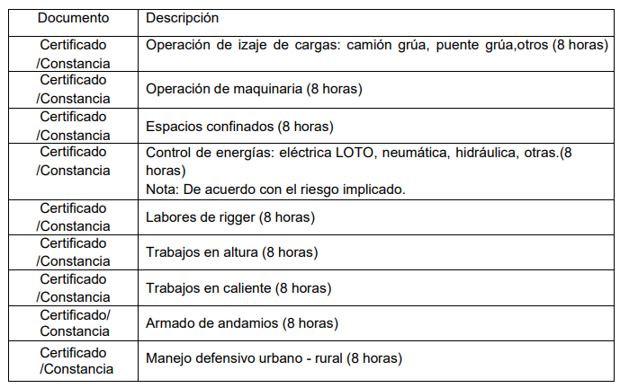

Requisitos HSEQ para acreditación y accesos
B. Requisito de Trabajadores
Requisito de Empresas
Requisitos específicos según el perfil de puesto deberán ser dadas por entidades externas y la vigencia será de 2 años.
Póliza SCTR, Salud y Pensión vigente (Aplicable a trabajadores peruanos y extranjeros)
Evaluación de supervisores y responsables de trabajo para ORYGEN
Curso de Seguridad y Salud en el Trabajo brindado por una institución acreditada.
Resultado de Aptitud Medica Ocupacional, emitido por un centro de salud acreditado por DIGESA.
Otros documentos de requerimiento legal.
RISST/ PASST/ IPERC/ Plan de Emergencia/ CSST
Plan de Manejo Ambiental / Calidad / Plan Seguridad Vial
Matriz de impactos ambientales (Matriz IEAA)
C. Requisito de Vehículos y Maquinarias
SOAT / Inspección vehicular/ Póliza TREC/ Tarjeta de propiedad
Permiso especial para el transporte de mercadería, en caso corresponda
Inspección previa del vehículo y/o maquinaria
Certificado de operatividad
Programa de mantenimiento preventivo.

Slide 26

Requisitos de HSEQ para contratistas
Obligaciones legales generales de Seguridad, Salud, Medio ambiente y calidad
Acreditación HSEQ y acceso al sitio de trabajo
Plan de seguridad y salud en el trabajo (PASST)
Plan de medio ambiente
Plan de calidad
Organización y responsabilidades HSEQ
Política de prohibición de Alcohol y drogas, y prohibición de armas
Formación, toma de conciencia y coordinación
Iniciativas y campañas de toma de conciencia y conducta segura
Vehículos, maquinaria, equipos, herramientas y materiales
Herramientas y equipos
Requisitos específicos para trabajos de alto riesgo
Materiales peligrosos
Protección del Medio Ambiente
Gestión de respuesta a emergencias
Reporte mensual
Inspección y monitoreo
Auditorias
Reporte de accidentes e incidentes
Gestión de consecuencias
El contratista principal es responsable ante ORYGEN, de asegurar el cumplimiento de los requisitos de HSEQ, inclusive la de sus subcontratistas.
Los contratistas tienen la obligación de presentar toda la información que ORYGEN considere necesaria para evidenciar el cumplimiento legal.
La documentación debe encontrarse disponible antes del inicio de cada actividad y considerando a todo el personal (contratista, subcontratista).
Cualquier desviación identificada por ORYGEN o por entidades reguladoras o supervisoras del estado peruano serán motivo de penalizaciones de acuerdo con los criterios definidos en el contrato y en el presente documento.

Slide 27
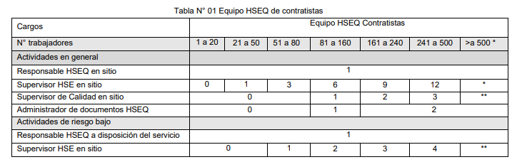

Requisitos de HSEQ para contratistas
Organización y responsabilidades HSEQ
El contratista deberá garantizar la presencia en el sitio de un equipo de HSEQ capaz de gestionar todos los aspectos de HSEQ, después de haber considerado el tamaño y la complejidad del proyecto, el número de trabajadores y el nivel de riesgo.
Responsable de HSEQ - Ingeniero colegiado en Salud y Seguridad o ingenierías similares.
Para E&C: al menos 7 años de experiencia como especialista HSEQ o puestos similares en proyectos de construcción para el sector eléctrico; y al menos 5 años como especialista HSEQ o puestos similares en el sector energía y minería para actividades de riesgo bajo.
Para O&M : Al menos 7 años de experiencia como especialista HSEQ o similares en empresas del sector eléctrico; y al menos 5 años como especialista HSEQ o puestos similares en el sector energía y minería para actividades de riesgo bajo.
Certificaciones HSEQ con niveles de especialización

Slide 28

¿Alguna pregunta?

Slide 29
GRACIAS POR SU ATENCIÓN

